Slide 1
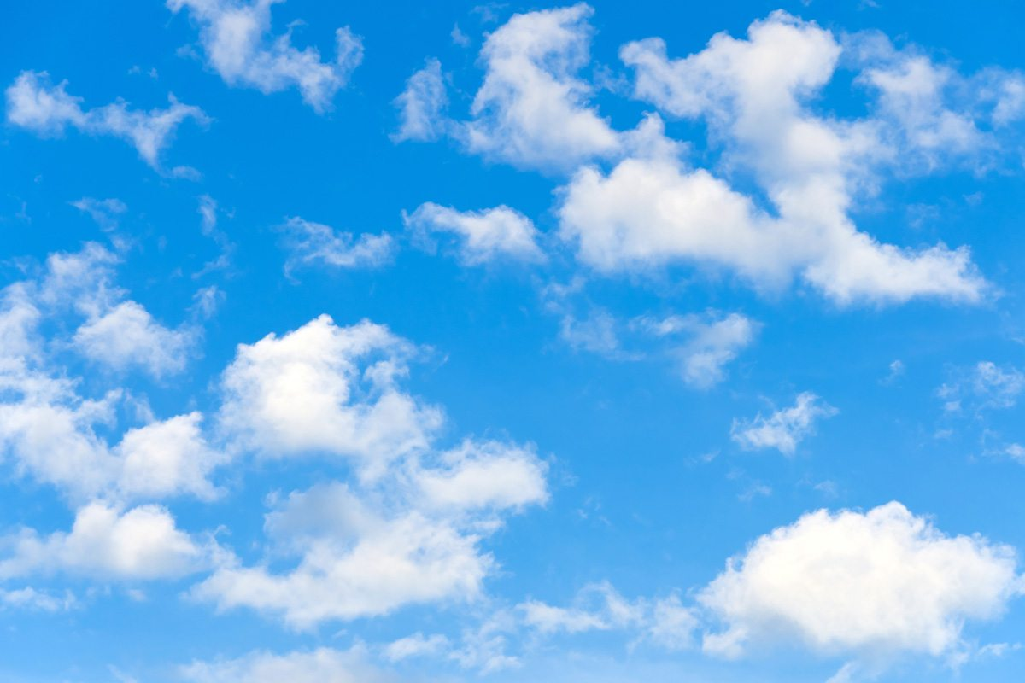
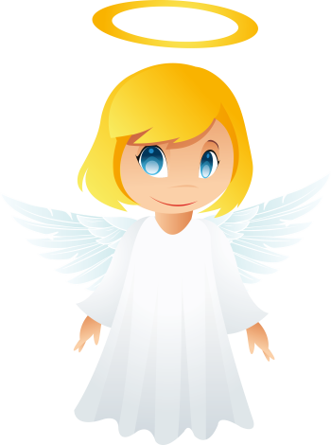
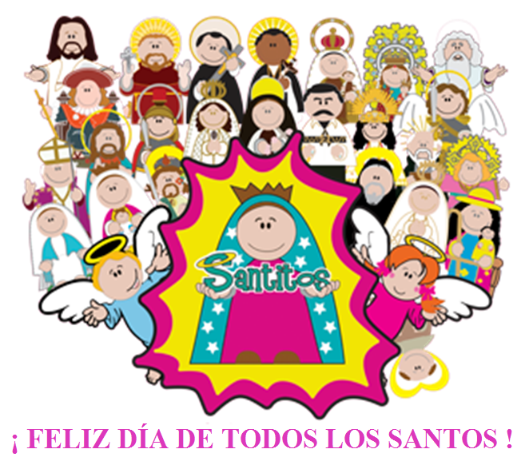
¡Hola amiguitos!
¿Recordáis que el 1 de noviembre
celebramos la fiesta de todos los santos?

Slide 2
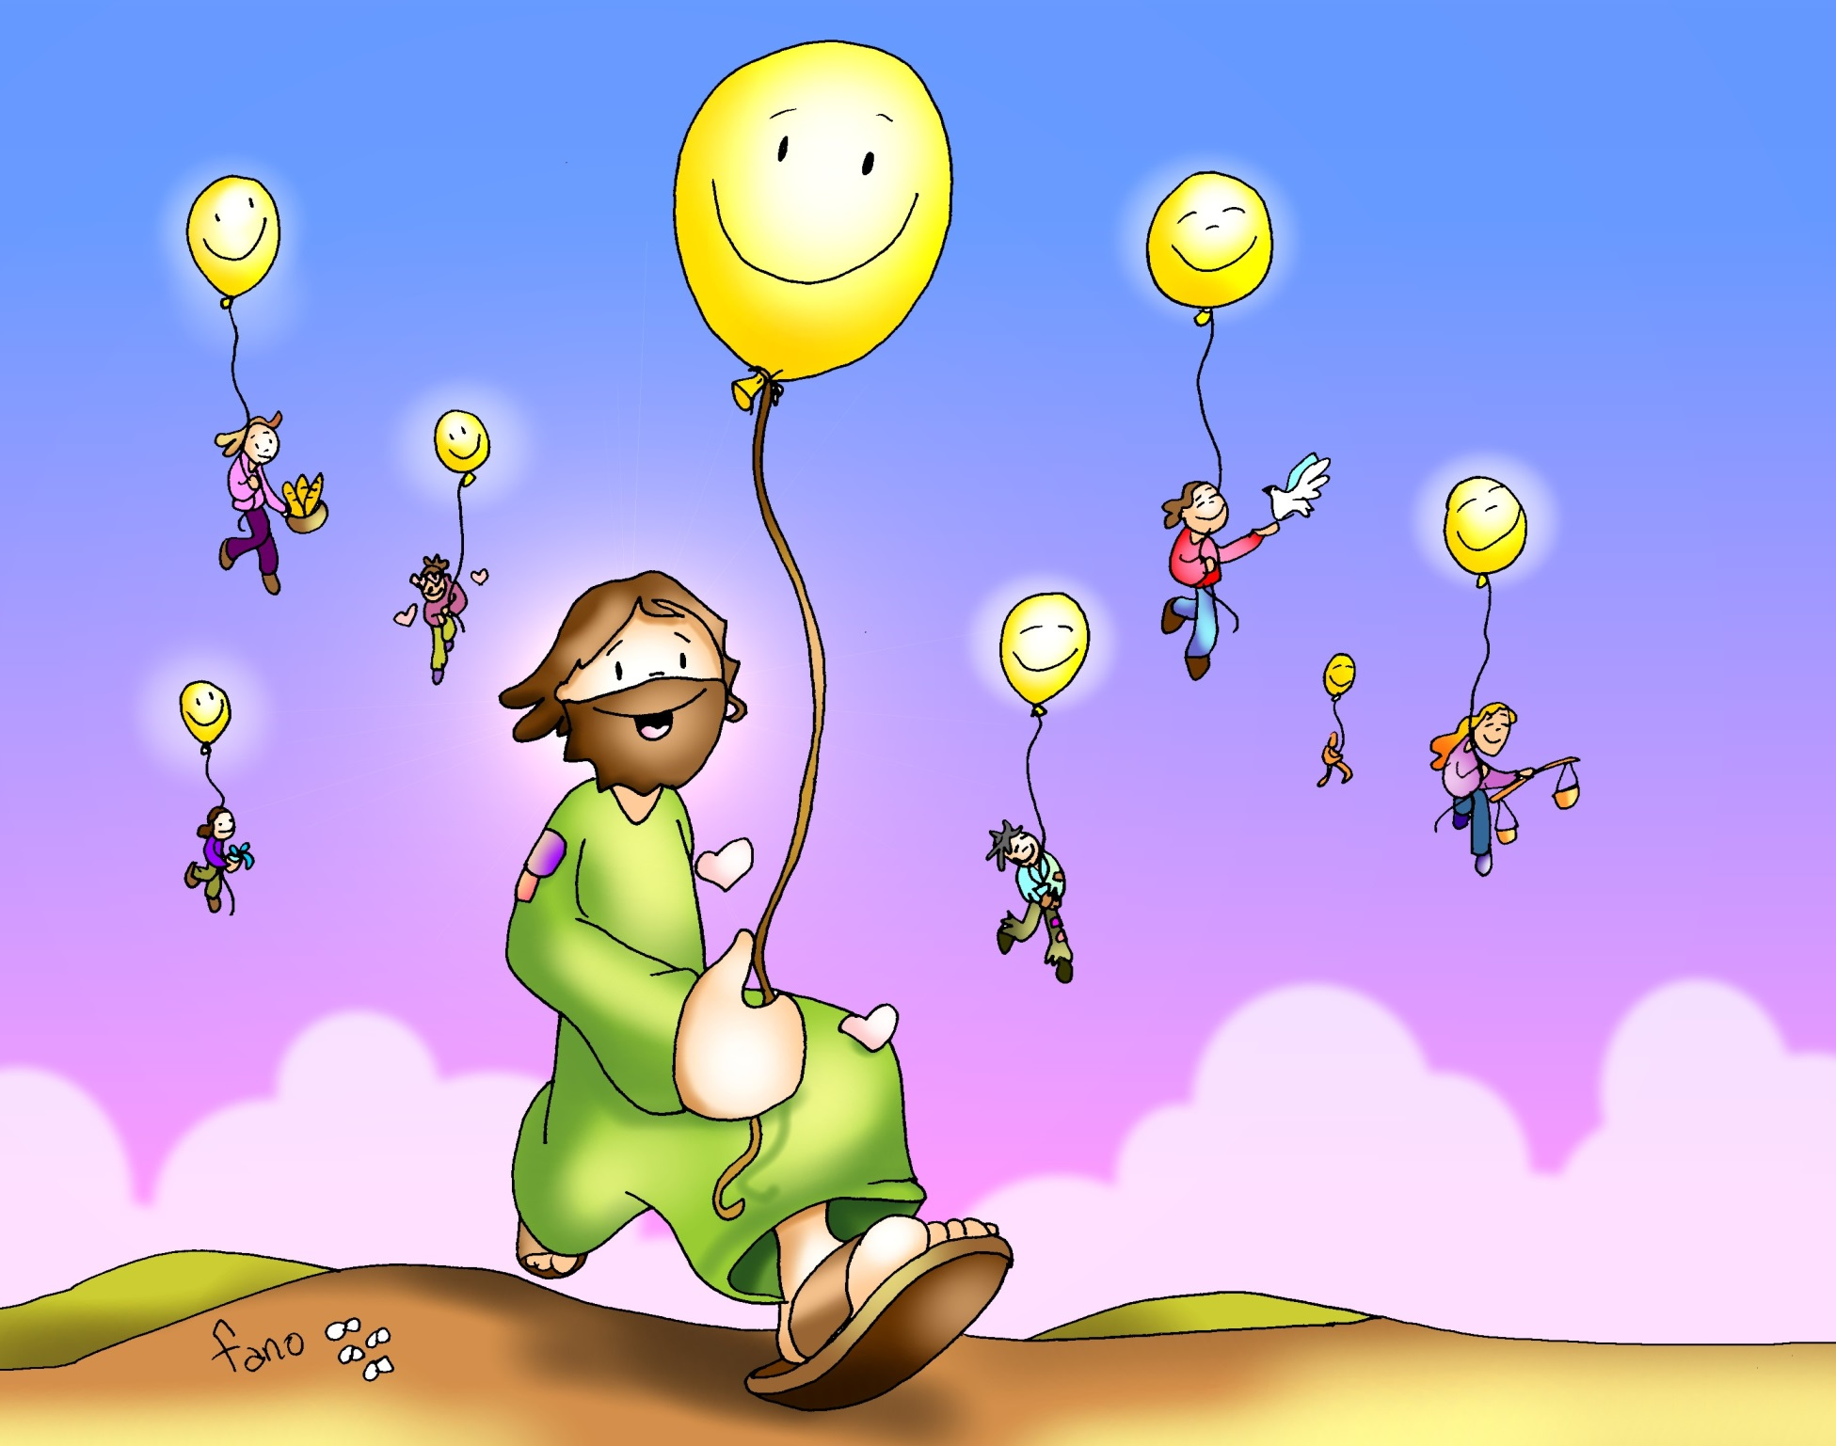
Los santos
son los amigos
de Jesús
que ya están con él en el cielo.

Slide 3
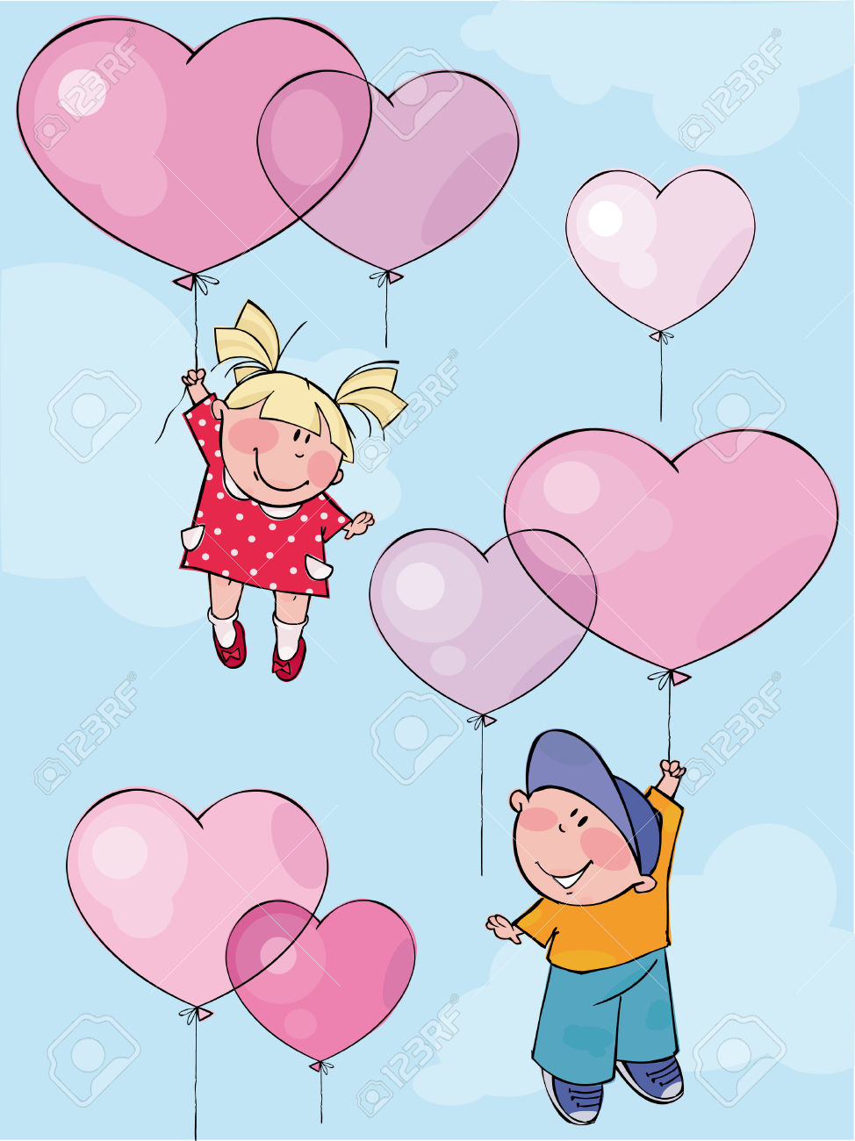

Quiero ser
SANTA
¡¡¡Yo también quiero ser SANTO
y hacer fiesta con Jesús y sus amigos!!!
Quiero ser
SANTO

Slide 4
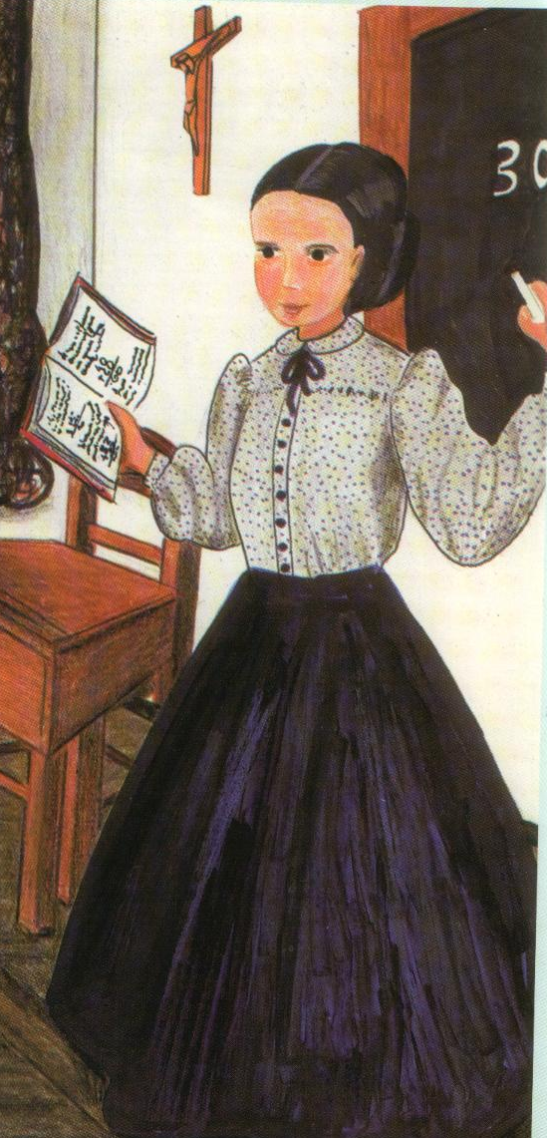
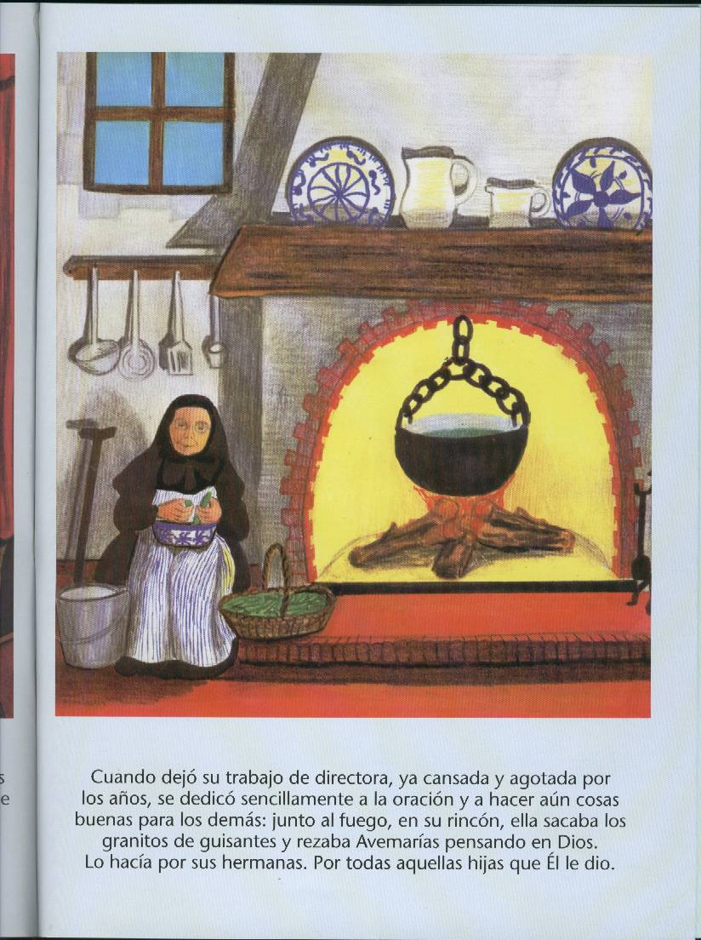
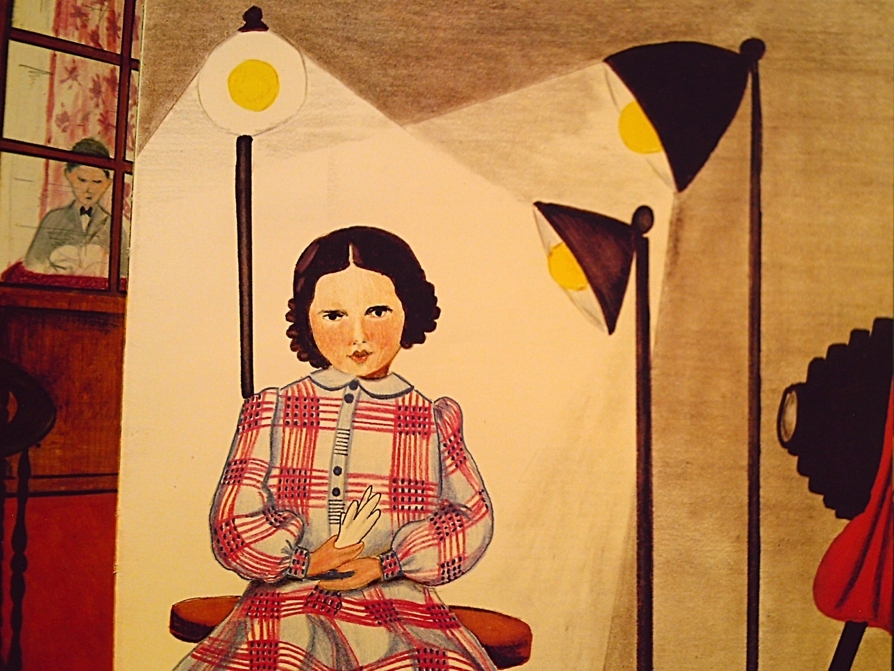
MADRE
ALBERTA

Slide 5
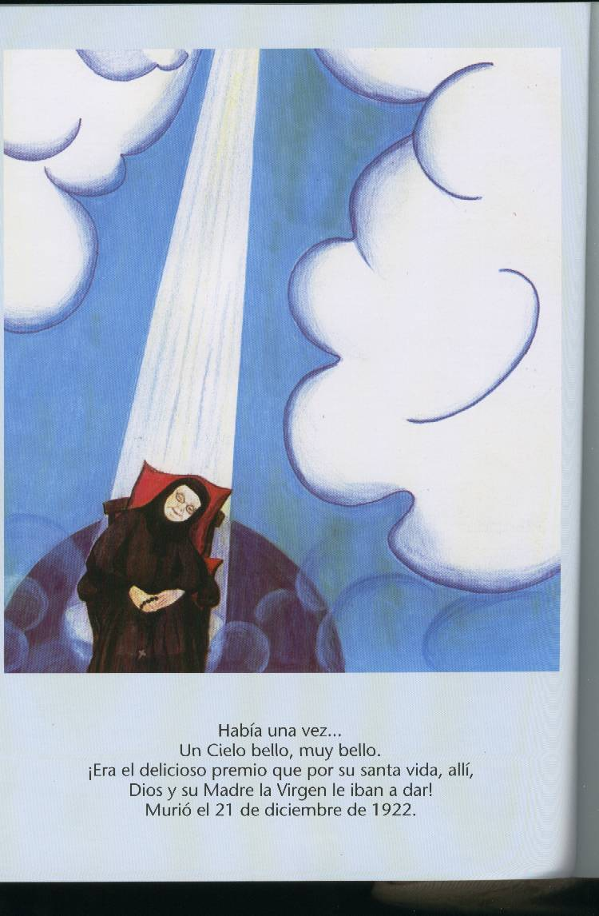
Un 21 de diciembre de 1922 Madre Alberta finalmente hizo realidad su sueño de ir al cielo con Jesús

Slide 6
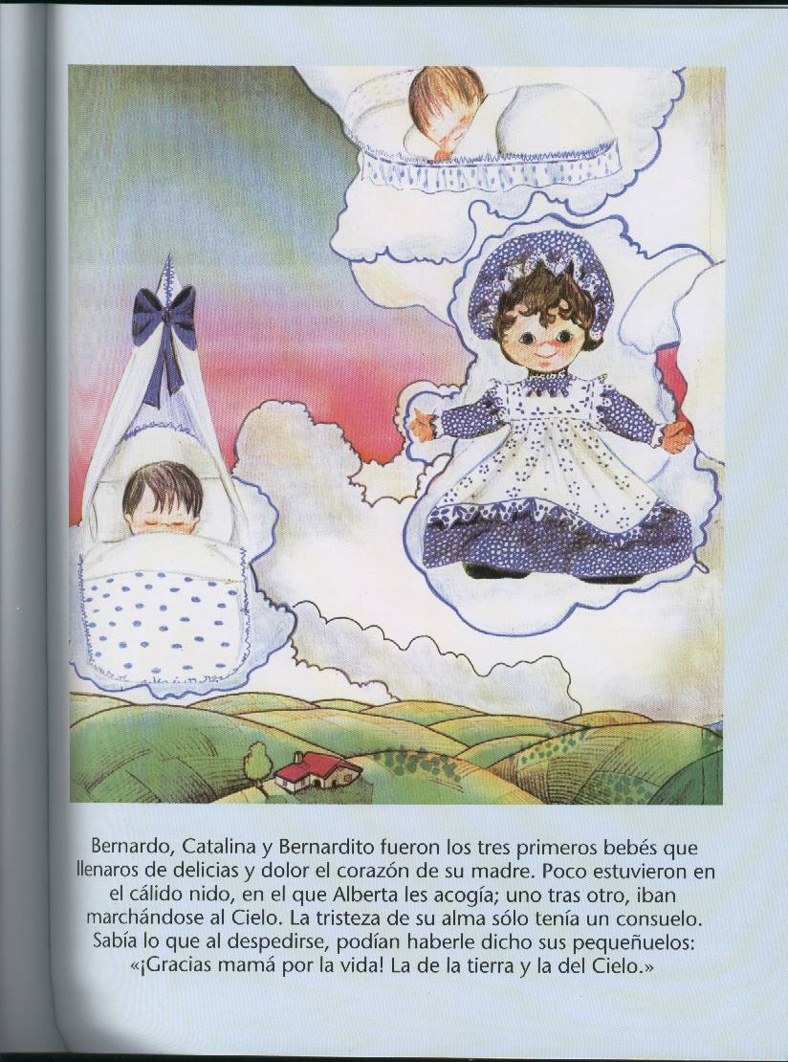
Y ¿sabéis quiénes salieron también a recibirla? Sus 3 angelitos: Bernardo, Catalina
y Bernardito …

Slide 7
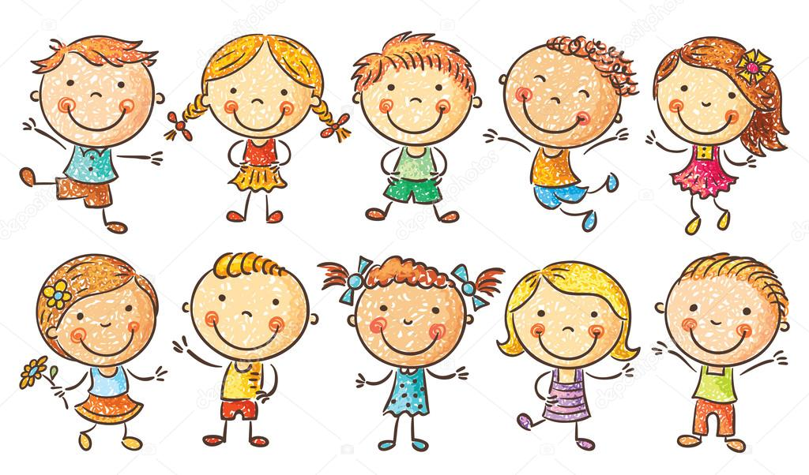
Madre Alberta, desde el cielo sigue cuidando de nosotros. ¡¡¡Te queremos!!! Muchos besos

